Slide 1
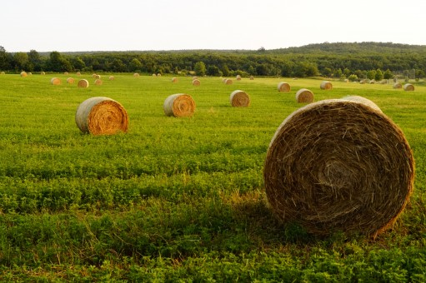
08-juil | Partir en livres : mon héros | 10-12h | BM Colette Auxerre | Gratuit
08-juil | Ecrire en forêt | 17h30-20h | Avec Dorothée Vivar | Participation Libre
15-juil | Raconte moi une histoire… de l'art | 14-16h | Musée de Sens | 5 €
18-juil | Partir en livres : mon héros | 10-12h | BM Saint-Clément | Gratuit
21-juil | Du papier à l'histoire | 9h30-16h30 | Avec Fiona Laty @upcypul La Celle Saint-Cyr | 40 € ou 50 € 1 adu+ 1 enfant
24-juil | Ecrire au bistrot | 10-12h | Avec Myriam au MBStudio Villeneuve/Yonne | 10 € + 1 consommation
27-juil | Yonne tout Sport Culture | 10-16h | Villefargeau | Gratuit
29-juil | Yonne tout Sport Culture | 10-16h | Courgenay | Gratuit
25-août | Bain sonore d'écriture | 14h30-16h30 | Avec Mélanie Loizeau - La Ballastière St-Clément | 20 €
26-août | Raconte moi une histoire… de l'art | 14-16h | Musée de Sens | 5 €
28-août | Portrait(s) encre et mots | 10h-16h30 | Avec Joanna Letchimy Le Grand Béon Soucy | 65€ ou 90€ 1 adu+ 1 enfant

